Slide 1
Škola za medicinske sestre Vinogradska
Profesionalna komunikacija u sestrinstvu
Asertivnost
Gordana Major, mag. med. techn.

Slide 2
Objasniti asertivnost
Obrazložiti važnost asertivnosti u osobnom i profesionalnom životu

Slide 3
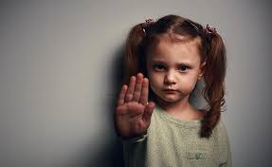
Ponašanje kojim izražavamo vlastite osjećaje, mišljenja, stajališta, uvjerenja i potrebe, izravno i iskreno a da pritom ne ugrožavamo prava druge osobe
Odgovornost za naše ponašanje, zadobivamo poštovanje drugih ljudi
Komunikacijski stil - NE - bez osjećaja krivnje uz istodobno zadržavanje dobrog odnosa

Slide 4
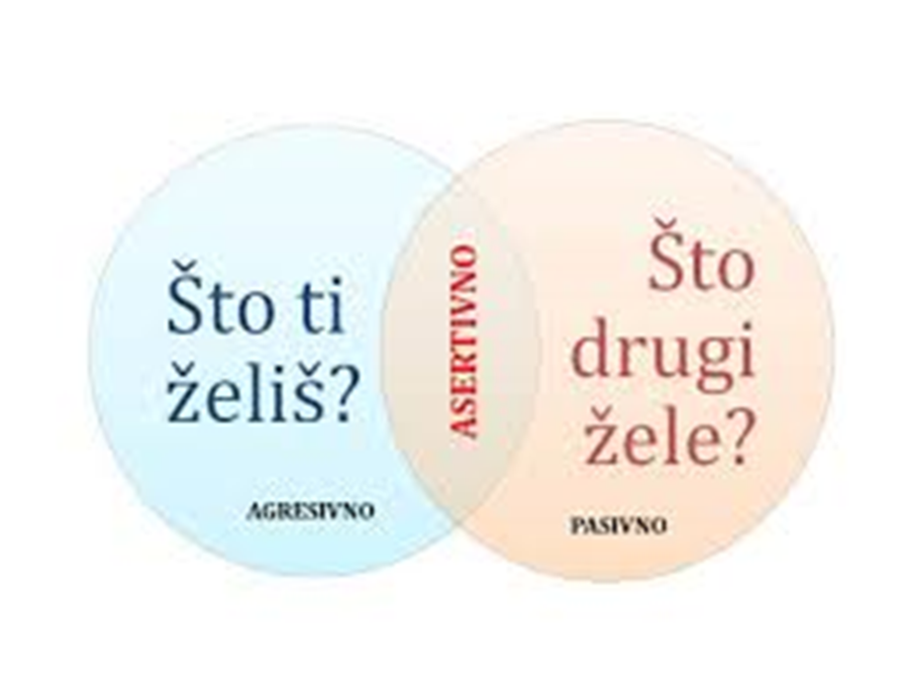
Asertivna osoba-otvoreno iznosi svoje mišljenje, izražava zahvalnost i odobravanje prema drugoj osobi

Slide 5
Obilježja asertivnog ponašanja:
Izražavanje vlastitih potreba, želja i temeljnih prava bez povreda prava druge osobe
Iskrena, izravna i otvorena komunikacija
Poštovanje za sebe i sugovornika
Samopouzdanje
Samokontrola i osjećaj vlastite vrijednosti
Jasna namjera- KOMUNIKACIJA

Slide 6


Slide 7
Neprimjerene reakcije:
Verbalna i fizička agresija
Osveta
Ogovaranja
Durenja
Poricanja
Neprikladno i pretjerano osjetljivo ponašanje
Psihosomatske reakcije

Slide 8
Asertivne izjave:
Temeljna asertivna izjava
Empatična asertivna izjava
Zaoštravajuća asertivna izjava
Asertivna izjava putem „JA” poruke
Ja osjećam
Kada
Zato što
Imam potrebu

Slide 9

Neverbalni pokazatelji:
Tijelo lagano nagnuto naprijed
Jasne geste
Primjeren kontakt očima, bez zurenja
Naglašavanje ključnih riječi i prikladnu promjenu glasa

Slide 10
Medicinska sestra:
Aktivno sluša, pri tome gleda sugovornika u oči i pokazuje osjećaje
Poštuje druge i to traži za sebe
Jasno, konkretno i izravno govori- ne okoliša
Glas prilagođuje situaciji
Iskazuje svoja očekivanja i osjećaje
Pozitivno izriče prigovore (kritiku)
Zna pohvaliti druge
Preuzima odgovornost za svoje riječi i djela
Spremna je ispričati se kada pogriješi
Zna se kontrolirati (pogotovo svoje negativne osjećaje)

Slide 11


Slide 12
Medicinska sestra asertivnog ponašanja:
Poštuje potrebe, mišljenje i osjećaje, i svoje i svojih sugovornika
Ispriča se ako je u krivu
Poštuje svoja vlastita prava, kao i prava drugih
Ne osjeća nelagodu kad zahtijeva stvari koje treba ili želi
Ako sudjeluje u konfliktu, čini to na produktivan način

Slide 13


Slide 14
Odgovoriti JA-TI-MI porukom
Razumijem da ti _________ međutim ja ___________pa predlažem da_____
Problem je što tvoja prijateljica uvijek kasni.
Problem je u tome što kolega stalno govori iza leđa o tebi, a prema tebi je pristojan.
Problem je što tvoja sestra uvijek ostavlja nered iza sebe.

